Slide 1


Trường Tiểu học Cự Khối
CHÀO MỪNG CÁC CON
ĐẾN VỚI LỚP HỌC TRỰC TUYẾN
Môn: Tiếng việt – Lớp 3

Slide 2
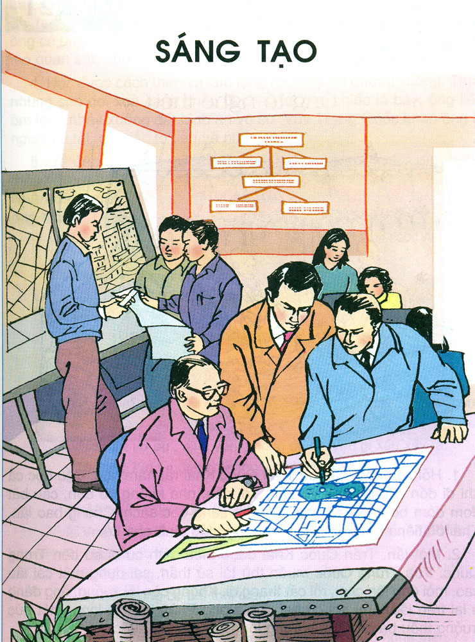
CHỦ ĐIỂM
SÁNG TẠO

Slide 3
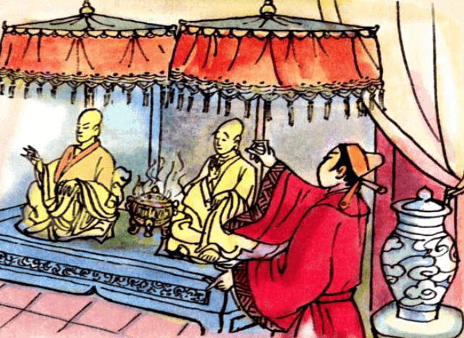

Tập đọc- kể chuyện
Ông tổ nghề thêu

Slide 4
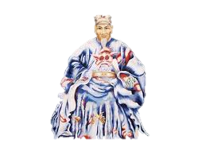
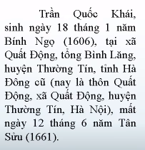

Slide 5

Thứ hai ngày 7 tháng 2 năm 2022
Tập đọc - Kể chuyện
Ông tổ nghề thêu
Ý nghĩa:

Slide 6
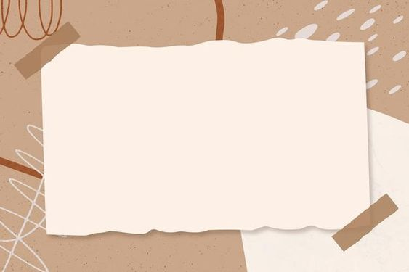
LUYỆN ĐỌC

Slide 7
Ông tổ nghề thêu
1. Hồi còn nhỏ, cậu bé Trần Quốc Khái rất ham học. Cậu học cả khi đi đốn củi, lúc kéo vó tôm. Tối đến, nhà không có đèn, cậu bắt đom đóm bỏ vào vỏ trứng, lấy ánh sáng đọc sách. Chẳng bao lâu, Khái đỗ tiến sĩ, rồi làm quan to trong triều đình nhà Lê.
2. Một lần, Trần Quốc Khái được triều đình cử đi sứ bên Trung Quốc. Vua Trung Quốc muốn thử tài sứ thần, sai dựng một cái lầu cao, mời ông lên chơi, rồi cất thang đi. Không còn lối xuống, ông đành ở lại trên lầu. Lầu chỉ có hai pho tượng Phật, hai cái lọng, một bức trướng thêu ba chữ “Phật trong lòng” và một vò nước.

Slide 8
3. Bụng đói mà không có cơm ăn, Trần Quốc Khái lẩm nhẩm đọc ba chữ trên bức trướng, rồi mỉm cười. Ông bẻ tay pho tượng nếm thử. Thì ra hai pho tượng ấy nặn bằng bột chè lam. Từ đó, ngày hai bữa, ông cứ ung dung bẻ dần pho tượng mà ăn. Nhân được nhàn rỗi, ông mày mò quan sát, nhớ nhập tâm cách thêu và làm lọng.
4. Học được cách thêu và làm lọng rồi, ông tìm đường xuống. Thấy những con dơi xòe cánh chao đi chao lại như chiếc lá bay, ông liền ôm lọng nhảy xuống đất bình an vô sự. Vua Trung Quốc khen ông là người có tài, đặt tiệc to tiễn về nước.
5. Về đến nước nhà, Trần Quốc Khái truyền dạy cho dân nghề thêu và nghề làm lọng. Dần dần, nghề thêu lan rộng ra khắp nơi. Nhân dân vùng Thường Tín, quê ông, lập đền thờ và tôn ông là ông tổ nghề thêu.
Theo Ngọc Vũ

Slide 9
Luyện đọc từ
lầu
nếm
triều đình
làm lọng
bức trướng
lẩm nhẩm
lan rộng
Thường Tín

Slide 10
Luyện đọc câu
Lầu chỉ có hai pho tượng Phật, / hai cái lọng, / một bức trướng thêu ba chữ / “Phật trong lòng” / và một vò nước. //
Thấy những con dơi xòe cánh chao đi / chao lại như chiếc lá bay, / ông liền ôm lọng nhảy xuống đất / bình an vô sự. //

Slide 11
Bài được chia 5 đoạn
Đoạn 1: Từ đầu ...đến... nhà Lê.
Đoạn 2: Từ “Một lần ...đến... một vò nước.”
Đoạn 3: Từ “Bụng đói ...đến... làm lọng.”
Đoạn 4: Từ “Học được ...đến... về nước.”
Đoạn 5: Đoạn còn lại.

Slide 12
1. Hồi còn nhỏ, cậu bé Trần Quốc Khái rất ham học. Cậu học cả khi đi đốn củi, lúc kéo vó tôm. Tối đến, nhà không có đèn, cậu bắt đom đóm bỏ vào vỏ trứng, lấy ánh sáng đọc sách. Chẳng bao lâu, Khái đỗ tiến sĩ, rồi làm quan to trong triều đình nhà Lê.

Slide 13
2. Một lần, Trần Quốc Khái được triều đình cử đi sứ bên Trung Quốc. Vua Trung Quốc muốn thử tài sứ thần, sai dựng một cái lầu cao, mời ông lên chơi, rồi cất thang đi. Không còn lối xuống, ông đành ở lại trên lầu. Lầu chỉ có hai pho tượng Phật, hai cái lọng, một bức trướng thêu ba chữ “Phật trong lòng” và một vò nước.

Slide 14
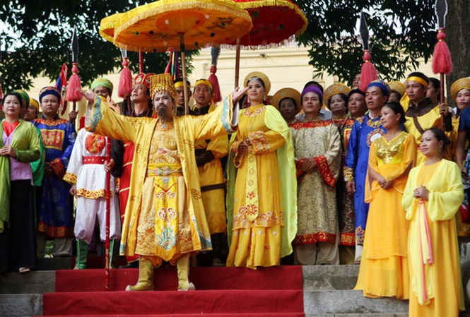
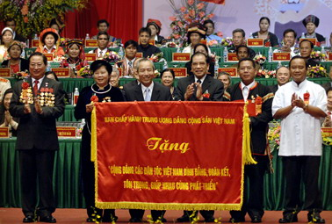
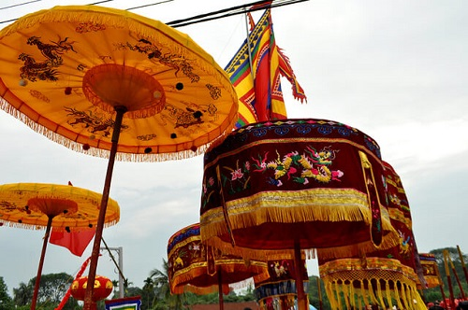
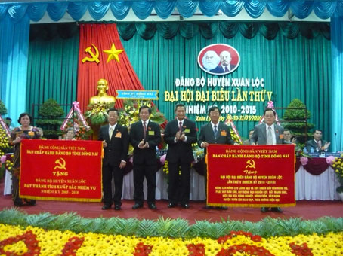
Giải nghĩa từ
- Đi sứ
- Đi sứ: đi giao thiệp với nước ngoài theo lệnh vua.
- Lọng
- Lọng: vật làm bằng vải hoặc lụa căng trên khung tre, gỗ hay kim loại, thường dùng để che đầu tượng thần, tượng Phật hay vua, quan trong nghi lễ long trọng
- Bức trướng
- Bức trướng: bức lụa, vải, trên có thêu chữ hoặc hình, dùng làm lễ vật, tặng phẩm

Slide 15
3. Bụng đói mà không có cơm ăn, Trần Quốc Khái lẩm nhẩm đọc ba chữ trên bức trướng, rồi mỉm cười. Ông bẻ tay pho tượng nếm thử. Thì ra hai pho tượng ấy nặn bằng bột chè lam. Từ đó, ngày hai bữa, ông cứ ung dung bẻ dần pho tượng mà ăn. Nhân được nhàn rỗi, ông mày mò quan sát, nhớ nhập tâm cách thêu và làm lọng.

Slide 16
4. Học được cách thêu và làm lọng rồi, ông tìm đường xuống. Thấy những con dơi xòe cánh chao đi chao lại như chiếc lá bay, ông liền ôm lọng nhảy xuống đất bình an vô sự. Vua Trung Quốc khen ông là người có tài, đặt tiệc to tiễn về nước.

Slide 17
5. Về đến nước nhà, Trần Quốc Khái truyền dạy cho dân nghề thêu và nghề làm lọng. Dần dần, nghề thêu lan rộng ra khắp nơi. Nhân dân vùng Thường Tín, quê ông, lập đền thờ và tôn ông là ông tổ nghề thêu.

Slide 18
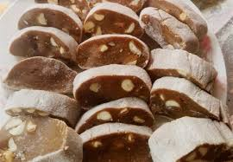
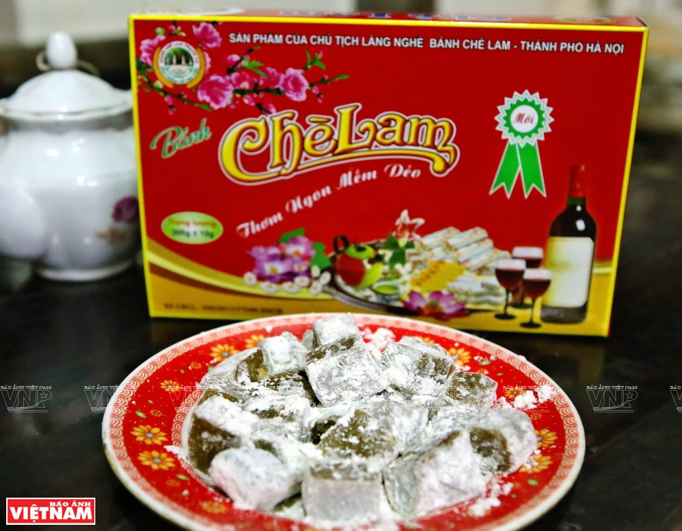
Giải nghĩa từ
- Chè lam: bánh ngọt làm bằng bột lỏng nếp ngào mật, pha nước gừng.
- Chè lam
- Nhập tâm: nhớ kĩ, như thuộc lòng.
- Nhập tâm
- Bình an vô sự: bình yên, không có chuyện gì xấu xảy ra.
- Bình an vô sự:
- Thường Tín:
- Thường Tín: một huyện thuộc tỉnh Hà Tây. (nay thuộc thành phố Hà Nội)

Slide 19
TÌM HIỂU BÀI

Slide 20
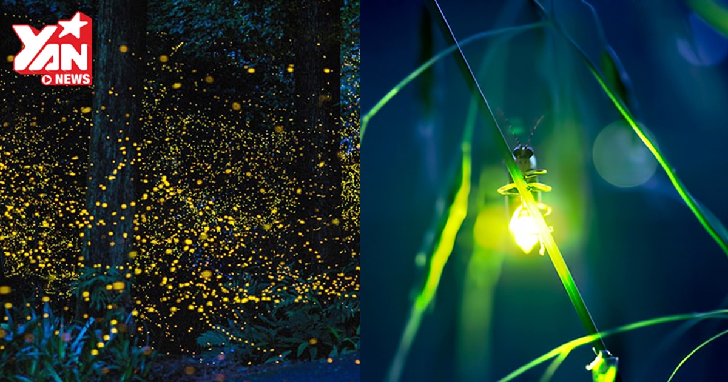
Câu 1: Hồi nhỏ, Trần Quốc Khái ham học như thế nào?
- Trần Quốc Khái học cả khi đi đốn củi, lúc kéo vó tôm, tối không có đèn ông bắt đom đóm bỏ vào vỏ trứng lấy ánh sáng để học.
* Kết quả học tập của Trần Quốc Khái như­ thế nào?
- Ông đỗ tiến sĩ rồi làm quan to trong triều đình nhà Lê.

Slide 21
Câu 2: Vua Trung Quốc nghĩ ra cách gì để thử tài sứ thần Việt Nam?
- Vua Trung Quốc dựng 1 cái lều cao mời Trần Quốc Khái lên chơi rồi cất thang đi xem ông thế nào.
* Trên lầu để thử sứ thần Việt nam, vua Trung Quốc đã để những thứ gì?
- Lầu có 2 pho t­ượng và 2 cái lọng, 1 bức tr­ướng thêu 3 chữ “ Phật trong lòng” và 1 vò nư­ớc.

Slide 22
Câu 3: Ở trên lầu cao, Trần Quốc Khái đã làm thế nào:
a) Để sống?
- Trần Quốc Khái đọc bức trướng và hiểu ra ý nghĩa của ba chữ "Phật trong lòng" là có thể ăn tượng Phật vào trong bụng. Bức tượng Phật bằng chè lam và vò nước đã giúp ông có thức ăn, thức uống khi ở trên lầu.
b) Để không phí thời gian?
- Ông đã mày mò quan sát và nhớ nhập tâm cách làm lọng, cách thêu.

Slide 23
Câu 3: Ở trên lầu cao, Trần Quốc Khái đã làm thế nào:
c) Để xuống đất bình an vô sự?
- Ông quan sát thấy những con dơi xòe cánh, chao đi chao lại như­ chiếc lá bay. Vậy là ông ôm lọng nhảy xuống đất bình an.
Câu 4: Vì sao Trần Quốc Khái được suy tôn là ông tổ nghề thêu?
- Vì khi về nư­ớc, ông đã đem cách thêu và làm lọng của Trung Quốc dạy lại cho bà con nhân dân. Nghề thêu của Việt Nam ra đời từ đây, nhớ ơn ông nhân dân tôn ông là ông tổ nghề thêu.

Slide 24
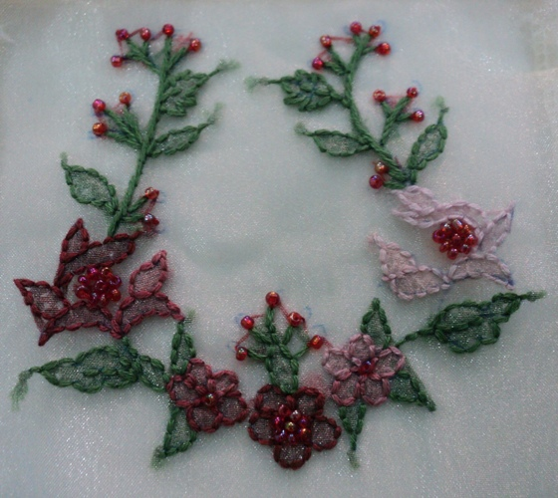
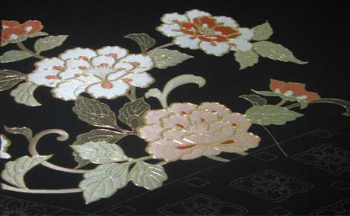
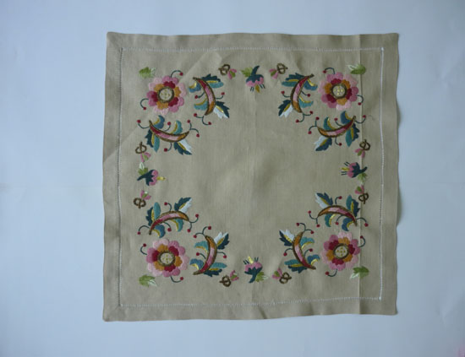
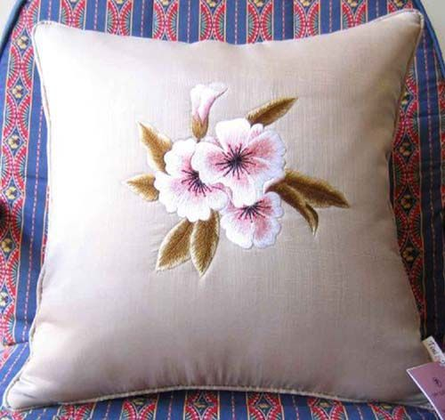
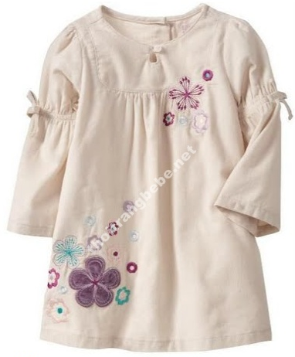
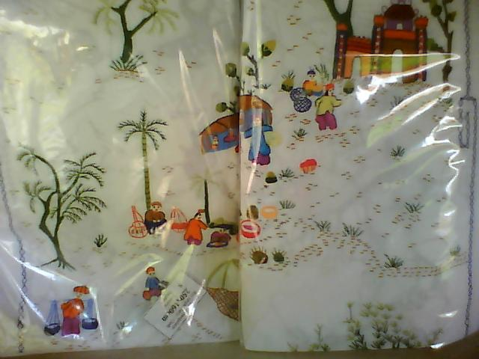
Thêu

Slide 25
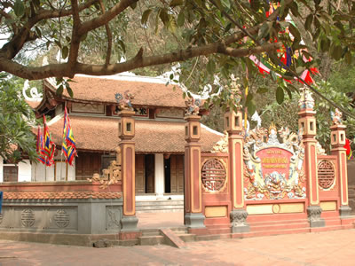
Đền thờ của ông Trần Quốc Khái

Slide 26
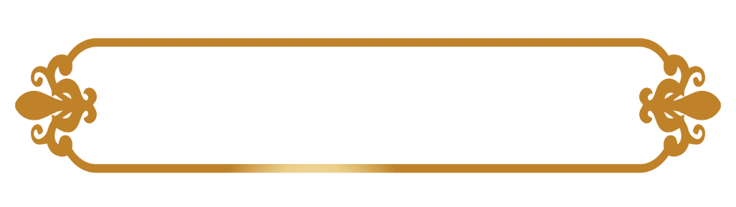
Ý nghĩa
Ca ngợi Trần Quốc Khái thông minh, ham học hỏi, giàu trí sáng tạo. Ông đã mang nghề thêu và làm lọng về truyền lại cho nhân dân ta.

Slide 27
LUYỆN ĐỌC LẠI

Slide 28
Bụng đói, / mà không có cơm ăn, / Trần Quốc Khái lẩm nhẩm đọc ba chữ trên bức trướng, / rồi mỉm cười. // Ông bẻ tay pho tượng nếm thử. // Thì ra / hai pho tượng ấy nặn bằng bột chè lam. // Từ đó, / ngày hai bữa, / ông cứ ung dung bẻ dần tượng mà ăn. // Nhân được nhàn rỗi, / ông mày mò quan sát, / nhớ nhập tâm cách thêu và làm lọng. //

Slide 29
* Câu chuyện cho ta biết ông Trần Quốc Khái là người như thế nào?
- Trần Quốc Khái là ngư­ời thông minh tài trí, ham học hỏi, khéo léo. Ngoài ra, ông còn là người rất bình tĩnh trư­ớc những thử thách của Vua Trung Quốc.

Slide 30
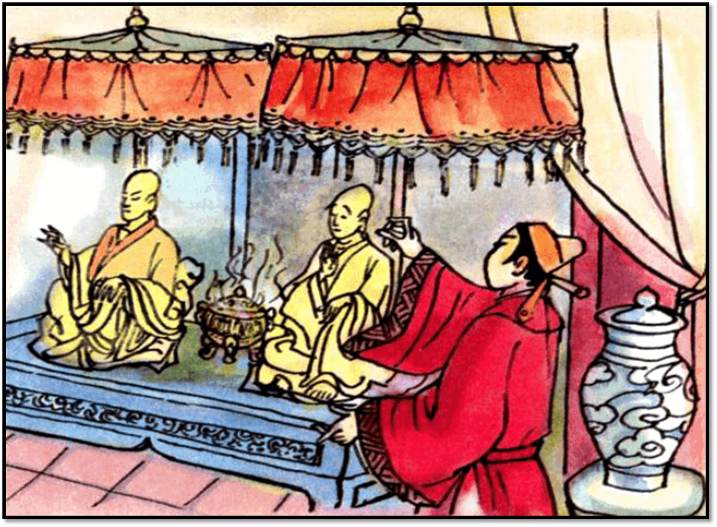
KỂ CHUYỆN

Slide 31
* Đặt tên cho từng đoạn câu chuyện
Đoạn 1: Cậu bé ham học
Đoạn 2: Thử tài
Đoạn 3: Tài trí của Trần Quốc Khái
Đoạn 4: Vượt qua thử thách
Đoạn 5: Truyền nghề cho dân
* Kể lại một đoạn của câu chuyện

Slide 32
Dặn dò
- Luyện đọc lại bài tập đọc và trả lời lại các câu hỏi trong sách giáo khoa
- Học thuộc lòng bài: Bàn tay cô giáo.
- Chuẩn bị cho bài chính tả nhớ, viết.

Slide 33

CHÀO CÁC CON !

